Slide 1
Сетевой инженер
otus.ru

Slide 2


Меня хорошо видно
&& слышно?

Slide 3
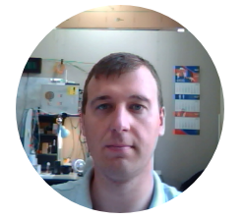
Защита проекта Тема: Построение опорной сети регионального провайдера
Батайщиков Сергей Александрович
Сетевой инженер
Потребительский интернет кооператив ПЖ19

Slide 4
План защиты
Цели проекта
Что планировалось
Используемые технологии
Что получилось
Схемы/архитектура
Выводы

Slide 5
Цели проекта
1. | Создать макет на основе дейстующей сети, идеализировав его
2. | Изучить протокол динамической маршрутизации OSPF, потренироваться в построении туннеля GRE.
3. | Помоделировать различные конфигурации сети с использование протокола BGP: Фильтрации, варианты распространения маршрутной информации, редистрибьюции маршрутов.

Slide 6
Что планировалось
1. | Углубленно изучить протоколы динамической маршрутизации (в первую очередь OSPF, BGP): неочевидны ньюансы, возможные проблемы и пути решения, best practies по построению сети и использованию упомянутых протоколов.
2. | Ознакомиться и, возможно, дозаполнить пробелы в знаниях других сетевых технологий, упомянутых в курсе.
3. | Изучить возможные варианты внедрения на реальной сети Тех или иных технических решений, сгенерированных в результате полученных знаний в процессе обучения.

Slide 7
Используемые технологии
1. | Протокол OSPF.
2. | Построение туннелей GRE
3. | Протокол BGP
4. | Технология NAT, DHCP

Slide 8


Что получилось
Ссылка на репозиторий проекта https://github.com/mastergt/otus_network_engineering/tree/master/project

Slide 9

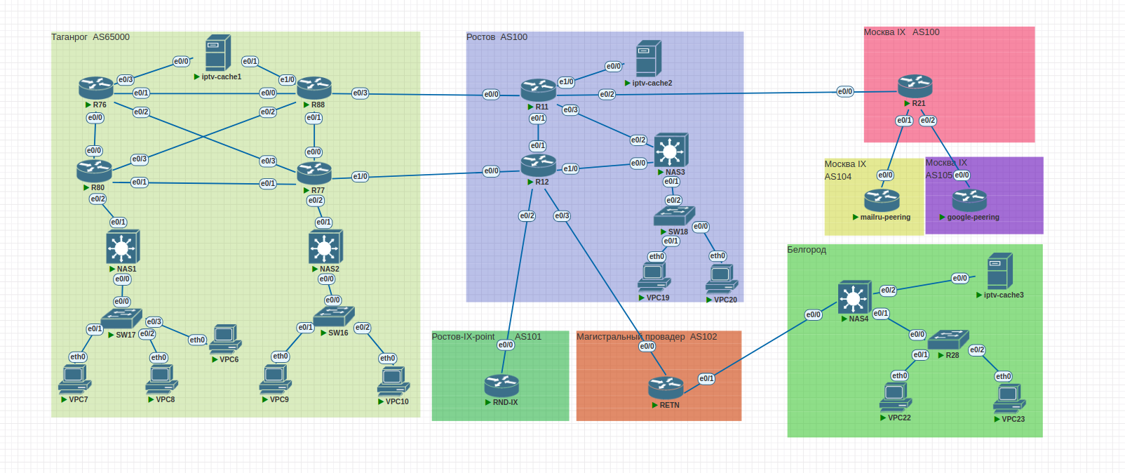
Внешний вид сети:
Опционально, если ваш проект позволяет это сделать

Slide 10
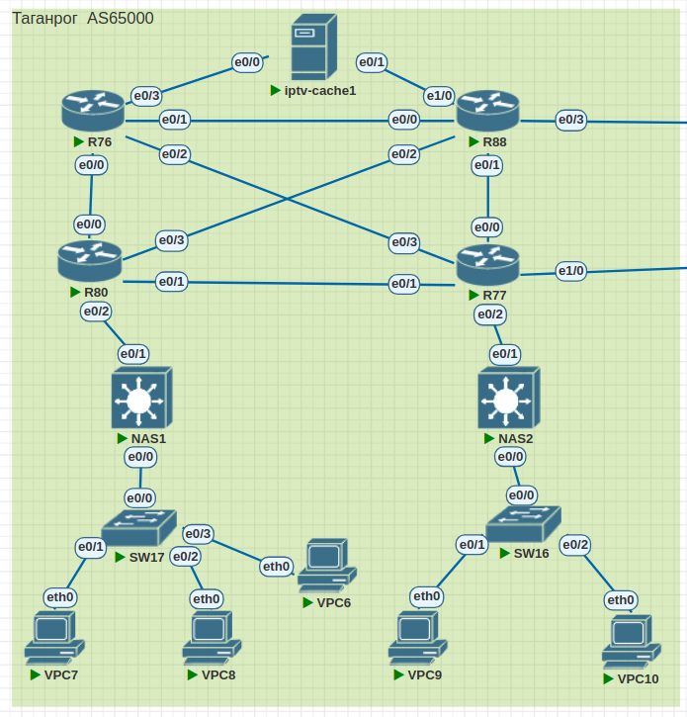


Сеть Таганрога
Внутри сети — OSPF
Линки /30
на NAS — DHCP, NAT
Кэширующий сервер iptv-cahe IP: 2.3.0.1
Внешняя связность - BGP

Slide 11

Пример настройки OSPF на одном из роутеров. Таганрог
#R76
enable
conf ter
router ospf 1
network 10.0.0.9 0.0.0.3 area 0
network 10.0.0.13 0.0.0.3 area 0
network 10.0.0.21 0.0.0.3 area 0
network 10.0.1.76 0.0.0.0 area 0
network 10.0.0.42 0.0.0.3 area 0
Цели применения OSPF:
Обеспечить динамическую связность устройств
Обеспечить резервирование каналов
Передача маршрутной информации для роутеров BGP

Slide 12
Пример настройки BGP на одном из роутеров. Таганрог
#R77
enable
conf ter
router bgp 65000
neighbor 10.0.1.88 remote-as 65000
neighbor 10.0.1.88 update-source Loopback0
neighbor 10.0.1.88 next-hop-self
neighbor 2.0.0.6 remote-as 100
network 1.0.0.0 mask 255.255.255.0
network 1.0.1.0 mask 255.255.255.0
network 2.0.0.4 mask 255.255.255.252
network 2.2.0.0 mask 255.255.255.0
redistribute static
exit
ip route 10.0.0.0 255.255.255.0 null 0
ip route 10.0.1.0 255.255.255.0 null 0
ip route 2.0.0.0 255.255.255.0 null 0

Slide 13
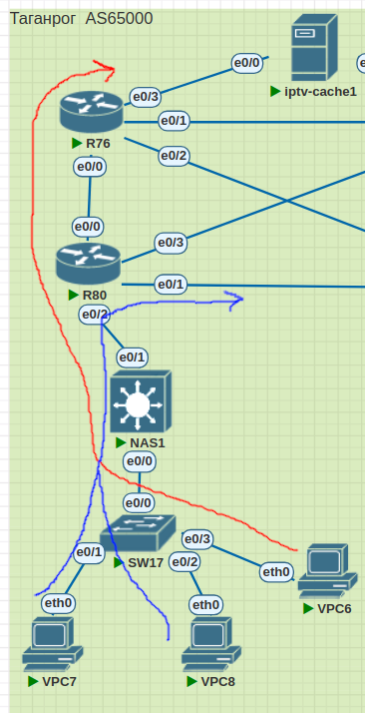
PBR. Практическое применение. Таганрог
NAS1 — 2 вида клиентов.
VPC6 «белые IP» - прохождение трафика — красным цветом
VPC7 (8) «серые IP» - прохождение трафика — синим цветом

Slide 14
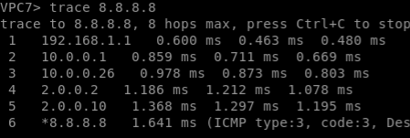
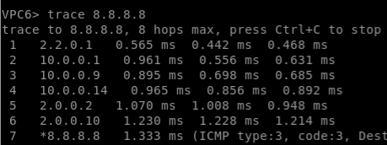
PBR. Результат

Slide 15
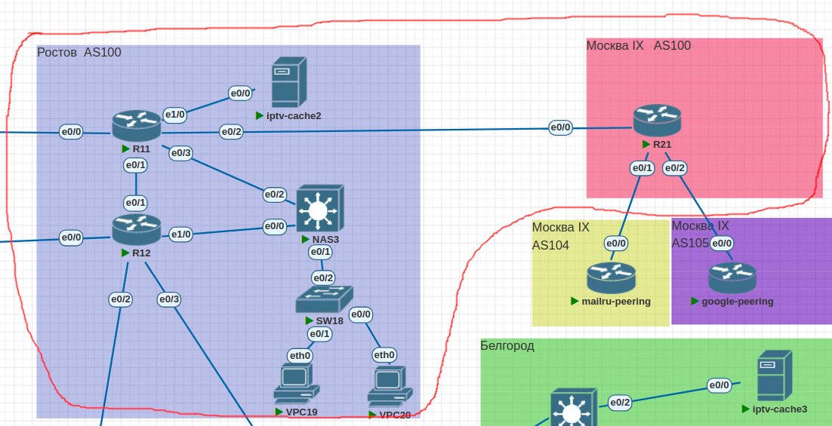
Сеть Ростова
AS100 — пирится на двух IX.
Iptv-cache — area 1 stub (OSPF)
R12 - area 2 nssa + default originate OSPF
R11 BGP RR-router
R11,R12,R21,NAS3 — BGP borders (i,e)

Slide 16
Пример настройки BGP на одном из роутеров.R12. Ростов
router bgp 100
bgp log-neighbor-changes
network 2.0.0.8 mask 255.255.255.252
network 2.3.0.1 mask 255.255.255.255
network 10.0.2.0 mask 255.255.255.0
network 10.0.3.0 mask 255.255.255.0
neighbor RR-client peer-group
neighbor RR-client remote-as 100
neighbor RR-client update-source Loopback0
neighbor RR-client route-reflector-client
neighbor RR-client next-hop-self
neighbor 2.0.0.1 remote-as 65000
neighbor 2.0.0.10 remote-as 100
neighbor 2.0.0.10 next-hop-self
neighbor 10.0.3.2 peer-group RR-client
neighbor 10.0.3.3 peer-group RR-client

Slide 17
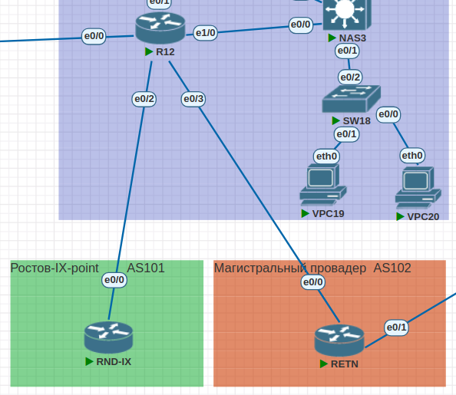
Пример BGP фильтрации на одном из роутеров.R12. Ростов
ip prefix-list out seq 10 permit 1.0.0.0/24
ip prefix-list out seq 20 permit 3.0.0.0/24
ip prefix-list out seq 25 permit 2.0.0.0/24
ip prefix-list out seq 30 permit 2.1.0.0/24
ip prefix-list out seq 35 permit 1.0.1.0/24
router bgp 100
bgp log-neighbor-changes
network 1.0.0.0 mask 255.255.255.0
network 1.0.1.0 mask 255.255.255.0
network 2.0.0.0 mask 255.255.255.252
network 2.4.0.0 mask 255.255.255.0
network 3.0.0.0 mask 255.255.255.0
neighbor 2.0.0.5 remote-as 65000
neighbor 3.0.0.2 remote-as 101
neighbor 3.0.0.2 prefix-list out out
neighbor 3.0.0.6 remote-as 102
neighbor 3.0.0.6 prefix-list out out
neighbor 10.0.3.1 remote-as 100
neighbor 10.0.3.1 update-source Loopback0
neighbor 10.0.3.1 next-hop-self

Slide 18
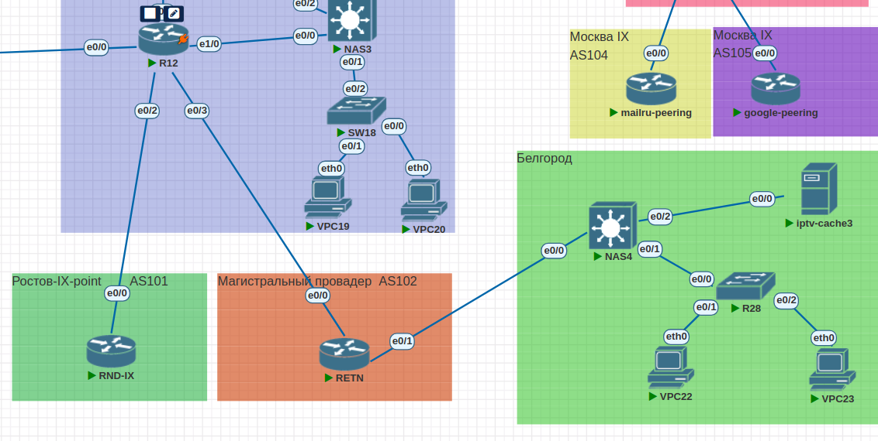
Сеть Белгорода
Подключение через выделенный канал
GRE IPSec туннель
Маршрутизация OSPF через туннель

Slide 19

Фрагмент настройки NAS4 (точка входа в туннель)
/32 маршрут — для создания туннеля! Остальные маршруты будут получены по OSPF
ip route 3.0.0.5 255.255.255.255 3.0.0.9
interface Tunnel0
ip address 10.0.2.22 255.255.255.252
ip mtu 1400
ip nat outside
ip virtual-reassembly in
ip tcp adjust-mss 1360
ospfv3 cost 1000
tunnel source 3.0.0.10
tunnel destination 3.0.0.5
tunnel protection ipsec profile protect-gre

Slide 20
Выводы и планы по развитию
1. | Получены новые знания и опыт
2. | Понимание направления развития сети
3. | В т. ч. более глубокое внедрение отдельных технологий
4. | Всегда есть место дальнейшему росту!

Slide 21
Спасибо за внимание!

